Slide 1



Python Core. Lesson 8
1
Функции

Slide 2



План урока
Функции в Python: что такое, объявление, вызов, оператор return, аргументы фукнции.
Функции с произвольным числом параметров: args, kwargs
Мини-проект

Slide 3



Логический тип Bool. Операторы сравнения
1
Функции в Python

Slide 4
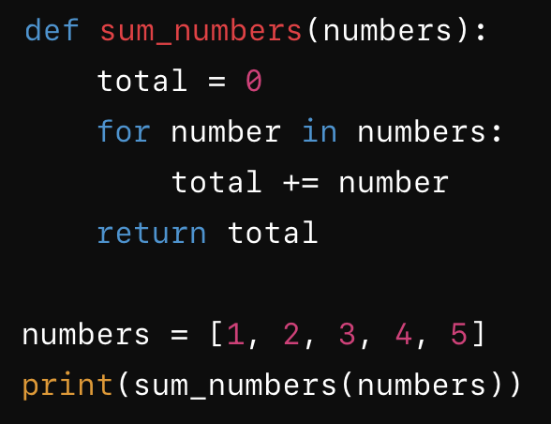
Функции в Python
Функции - это блоки кода, которые выполняют определенную задачу и могут быть переиспользованы.
Они помогают структурировать код и делают его более читаемым и поддерживаемым.
Функции могут принимать входные данные (аргументы) и возвращать результат своей работы.

Slide 5
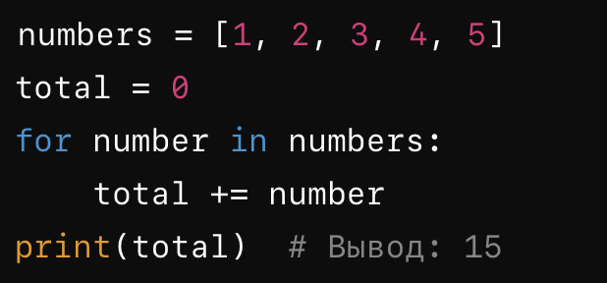
Код без функций
Такой код необходимо дублировать каждый раз, когда хотим выполнить операцию суммирования элементов списка.
Необходимо создавать переменную, чтобы оперировать полученными данными.

Slide 6
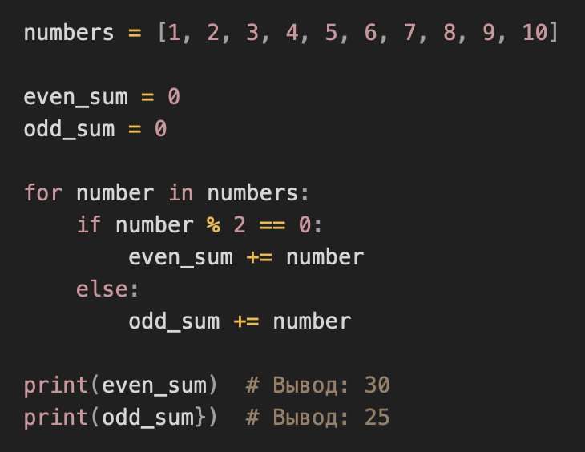
Код без функций

Slide 7
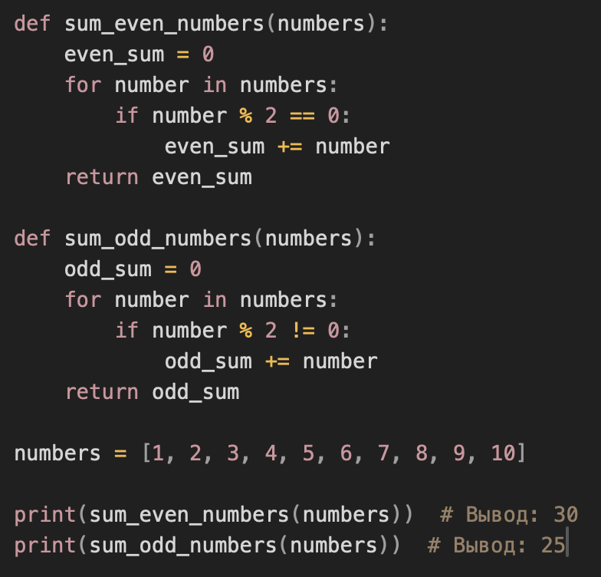
Код с функциями

Slide 8
Преимущества использования функций
Функции позволяют:
Переиспользовать код, что снижает дублирование и упрощает сопровождение.
Улучшить структуру кода, делая его более логичным и понятным.
Упростить тестирование отдельных блоков кода.
Облегчить работу с большими проектами, разделяя задачи на более мелкие и управляемые части.

Slide 9
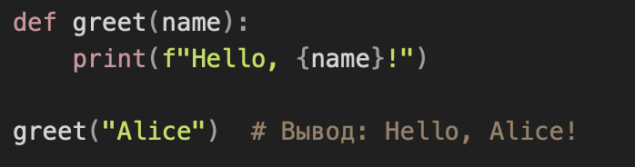
Объявление и вызов функций
Функция объявляется с помощью ключевого слова def, за которым следует имя функции и скобки с аргументами.
Тело функции должно быть с отступом.
Функция вызывается по имени с передачей аргументов в скобках.

Slide 10
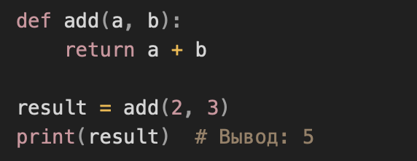
Оператор return
Оператор return используется для возврата значения из функции в то место, где была вызвана функция. Если return не указан, функция возвращает None.

Slide 11
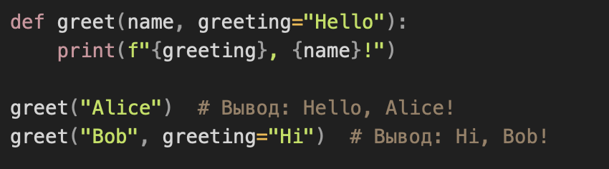
Именованные аргументы
Именованные аргументы (или параметры) позволяют передавать значения аргументов при вызове функции. Это делает код более читаемым и уменьшает вероятность ошибок.

Slide 12
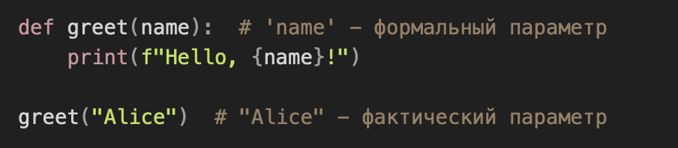
Фактические и формальные параметры
Формальные параметры - это переменные, указанные в определении функции.
Фактические параметры (или аргументы) - это значения, передаваемые при вызове функции.

Slide 13
Live-coding преподавателя
Покажите в формате live-coding и объясните:
Процесс создания и вызова функции.
Использование оператора return для возврата значения из функции.
Использования именованных аргументов, что делает вызов функции более гибким.

Slide 14
Вопросы для студентов
Что такое функция в Python и зачем она нужна?
Как объявить функцию в Python?
Как вызвать функцию в Python?
Для чего используется оператор return в функции?
Что такое именованные аргументы? Как они улучшают читаемость кода?
В чем разница между формальными и фактическими параметрами?

Slide 15
Публичное решение студентом
Задание: Напишите функцию, которая принимает строку и выводит ее наоборот.
str = “I love functions”
Правила: один из студентов демонстрирует экран и решает задание перед классом. Поясняет свои действия и рассуждает вслух. Если возникнут трудности, то другие студенты подсказывают. Преподаватель также подсказывает и задает дополнительные вопросы на понимание.

Slide 16
Задание в сессионном зале
Выполните задания в файле exercise_1.py
Время выполнения: 20 минут
Как работать с заданием:
Поделитесь на команды по 3-4 человека и перейдите в сессионные залы.
Один человек демонстрирует экран и записывает решение, все остальные вырабатывают решение.
Вся команда должна понимать решение, объясняйте друг другу.

Slide 17
Работа в сессионном зале

Slide 18
Презентация результатов
Пусть каждая команда покажет свои решения и расскажет:
что получилось сделать;
где были трудности и какие вопросы возникли в процессе решения.
Преподаватель разбирает решения, указывает на ошибки и показывает верный подход к решению.

Slide 19
Логический тип Bool. Операторы сравнения
2
args, kwargs

Slide 20
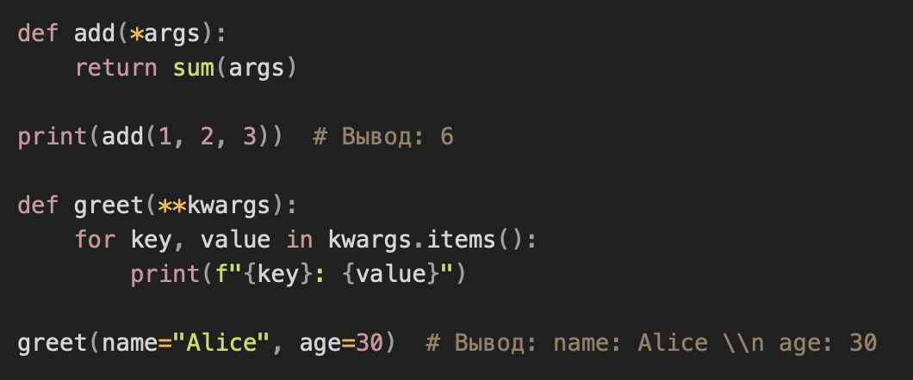
Функции с произвольным числом параметров
В Python можно создавать функции, принимающие произвольное число аргументов. Для этого используются *args для неименованных аргументов и **kwargs для именованных аргументов.

Slide 21
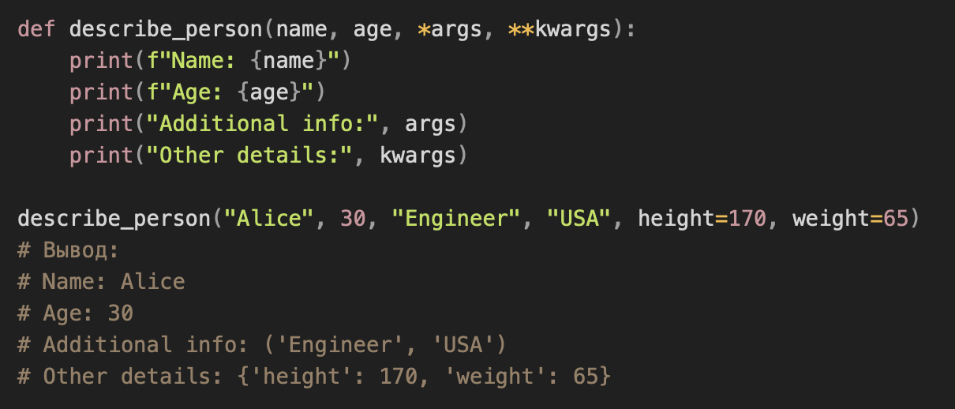
Примеры с *args и **kwargs
Использование *args и **kwargs полезно в ситуациях, когда количество входных данных заранее неизвестно.

Slide 22
Live-coding преподавателя
Покажите в формате live-coding и объясните:
Как работать с произвольным числом параметров с помощью args и *kwargs.

Slide 23
Вопросы для студентов
Как создать функцию с произвольным числом параметров в Python?
В чем разница между *args и **kwargs?
Приведите пример использования *args и **kwargs в одной функции.
Какие преимущества дает использование функций в программировании?

Slide 24
Задание в сессионном зале
Выполните задания в файле exercise_2.py
Время выполнения: 20 минут
Как работать с заданием:
Поделитесь на команды по 3-4 человека и перейдите в сессионные залы.
Один человек демонстрирует экран и записывает решение, все остальные вырабатывают решение.
Вся команда должна понимать решение, объясняйте друг другу.

Slide 25
Работа в сессионном зале

Slide 26
Презентация результатов
Пусть каждая команда покажет свои решения и расскажет:
что получилось сделать;
где были трудности и какие вопросы возникли в процессе решения.
Преподаватель разбирает решения, указывает на ошибки и показывает верный подход к решению.

Slide 27
Логический тип Bool. Операторы сравнения
3
Интеграционная практика. Мини-проект

Slide 28
Задание в сессионном зале
Выполните задания в файле exercise_3.py
Время выполнения: 30 минут
Как работать с заданием:
Поделитесь на команды по 3-4 человека и перейдите в сессионные залы.
Один человек демонстрирует экран и записывает решение, все остальные вырабатывают решение.
Вся команда должна понимать решение, объясняйте друг другу.

Slide 29
Работа в сессионном зале

Slide 30
Презентация результатов
Пусть каждая команда покажет свои решения и расскажет:
что получилось сделать;
где были трудности и какие вопросы возникли в процессе решения.
Преподаватель разбирает решения, указывает на ошибки и показывает верный подход к решению.

Slide 31
Логический тип Bool. Операторы сравнения
4
Домашнее задание

Slide 32
Домашнее задание
Выполните задания в файле homework.py в папке урока. Прорешайте еще раз индивидуально все задания, которые решали в классе. Начните с тех, что не успели сделать в классе.
Повторите теорию по презентации. Посмотрите на ютубе видео разных авторов по теме урока, чтобы составить более широкое впечатление.
Заучите синтаксис пройденных конструкций.
Повторите синтаксис в пройденных уроках.

